Slide 1
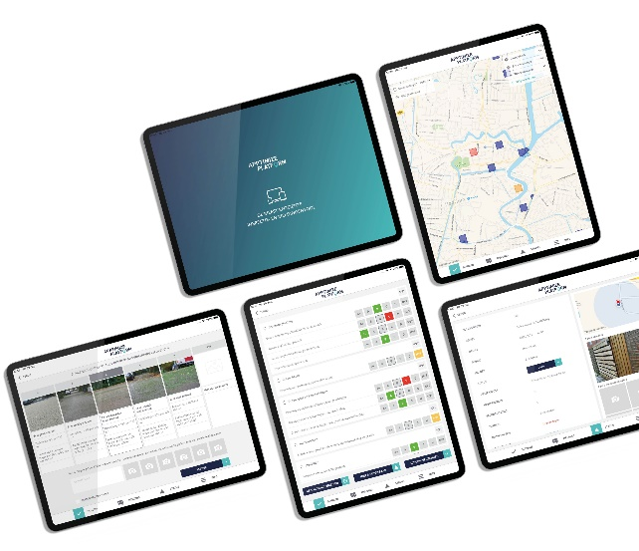
Voer digitaal een meting uit
in het Apptimize Platform!
1. Download de applicatie door in de App store of
Google Play te zoeken naar “Apptimize Platform”
2. Installeer de applicatie
3. Log in met
Gebruikersnaam: aedes@apptimize.nl
Wachtwoord: Aedes2022!
Wacht na het inloggen op verdere
instructies in de presentatie.

Slide 2
Workshop: Hoe beeldkwaliteit kan bijdragen aan een betere buurt en (groene) woonomgeving
Welkom!

Slide 3
Beeldkwaliteit & leefbaarheid
Hoe kan beeldkwaliteit bijdragen aan een betere buurt en (groene) woonomgeving.
Praktijkvoorbeelden van samenwerking tussen gemeente en corporaties.

Slide 4
Programma
13.30 – 14.45
Start programma, welkom door Aedes, Simone Boeren
2) Wat is Beeldkwaliteit, door iFocus, Marian Kunst
3) Toepassing beeldkwaliteit tuinen, de Leeuw van Putten,
Marloes van der Stroom
4) Ruimte voor vragen, hoe start je met beeldkwaliteit
5) Meting uitvoeren met het Apptimize Platform, Pieter Swarte
6) Ruimte voor vragen en einde programma

Slide 5
Wat is beeldkwaliteit?

Slide 6
Waar zet je beeldkwaliteit voor in?
Kwaliteit objectief en uniform in beeld brengen;
Visuele kwaliteit voor gebruik in het beleid, dagelijks handelen, contracten, leefbaarheid en investeren waar het nodig is;
Thema’s schoon, heel en veilig.
Vandaag gaat het over het thema tuinen!
Er kan nog veel meer!

Slide 7
Invloed op kwaliteit – BIG - BOM

Slide 8
Beeldmeetlat
KWALITEIT IN BEELD
TECHNISCHE OMSCHRIJVING NORM(EN)
ALGEMENE OMSCHRIJVING
TOELICHTING EN ONDERBOUWING

Slide 9
Kwaliteitscatalogus
190 schaalbalken
Schoon, heel en veilig
Ingedeeld in de ruimtes / voorzieningen per wooncomplex
Meetinstructies/Definities
Algemene uitgangspunten
Specifieke uitgangspunten

Slide 10
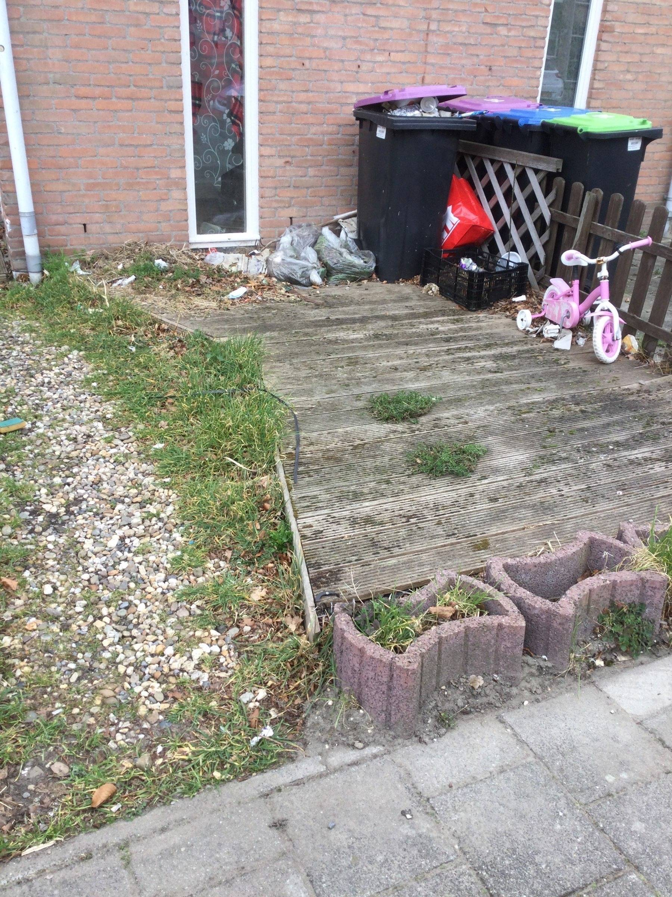
Niveaus
Omschrijving ambitie niveaus
A+ = brandschoon (nieuw)
A = schoon
B = begint er minder schoon uit te zien (niet storend)
C = ziet er vuil uit (begint storend te worden)
D = zeer vuil (duidelijk storend/gevaarlijk)

Slide 11
Meetinstructie
Alle ruimten per portiek of voor- en achtertuin doorlopen en bekijken.
Zoek per schaalbalk de slechtste plek bijv.:
de slechtste m2 of de plek waar grofvuil aanwezig is of waar de meeste beschadigingen zijn.
Het is A+,A, B,C of D bij schaalbalken met vijf niveaus of hoogste of laagste bij schaalbalken met twee niveaus.
Indien een voorziening/ruimte er niet is, niks invullen (nvt).

Slide 12
Inrichting, gebruik of onderhoud?

Slide 13
Aanpak Tuinen project de Leeuw van Putten
Aanpak
Resultaten in Apptimize Platform
Wat is er met de resultaten gedaan?
Hoe hebben bewoners gereageerd?

Slide 14
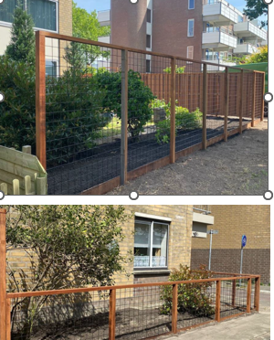
Marloes van der Stroom De Leeuw van Putten

Slide 15
Tuinenbeleid De Leeuw van Putten
Jaarlijkse schouw
Beeldmeetlatten algemene huurvoorwaarden
Beeldmeetlatten tuinovereenkomst
Kansen ter bevordering van klimaatadaptatie
Handhaving aan de hand van resultaten schouwVoorkomen van wateroverlast & hittestress
Meedenken met duurzame opties
Bijvoorbeeld bij een oprit grasblok i.p.v. stenen als parkeerplek
Programma van eisen hovenier
Ophogen van de tuin, gratis 3 kuub zand verstrekken
Volledig bestrate tuin weer terug brengen naar 60/40 regel bij mutatie
Na tuinrenovatie wordt een tuinovereenkomst getekend
Koppeling sociaal

Slide 16
Gebruik beeldkwaliteit praktijk
Gecontroleerd op diverse punten:
Beeldmeetlatten algemene huurvoorwaarden
Beeldmeetlatten tuinovereenkomst
60/40 verhouding, bomen/probleemtakken, gazon/grashoogte, onkruid,
opslag grof- /huisvuil en schuttingen
Door middel van beeldkwaliteit bezit in kaart te brengen en pijnpunten scherp te krijgen.
Beeldkwaliteit wordt gebruikt bij:
Dagelijks onderhoud van de tuinen
Maken van de begroting
Input voor projecten
Sociale verbinding & controle

Slide 17
Tuinbeheer
Actief controleren in de wijk
Budget beheerder buitenruimte
Groene en rode kaart systeem
(Groen = compliment, Rood = verzoek tot actie en contact)
Gratis uitleenservice van tuingereedschap
Tuin abonnement aanbieden (in ontwikkeling)

Slide 18
Resultaat in Cijfers
Tijdens de pilotmeting zijn ca. 2000 tuinen beoordeeld.
Circa 80% van de bewoners is na aanschrijven aan de slag gegaan met hun tuin.

Slide 19
Maatwerk

Slide 20
Tuinenmeting
1
Probleem: Tuinen in relatie tot klimaatdoelstellingen.
Inventariseren huidige situatie met betrekking tot groen/grijs.
Meting op het totale bezit
Verdeling groen/grijs, problemen erfafscheiding en onderhoud van de tuin
Beoordelen scores en plannen van aanpak
Urgentie bepalen op zowel wijk als adres niveau
Doorvoeren acties
Bewoners aanspreken, alternatieven bieden.
Meting impact aanpak
Na het uitvoeren van de acties monitoren om de impact te volgen.
2
3
4
5

Slide 21
Interactie
Vragen? Praktijkvoorbeelden?

Slide 22
Voer digitaal een meting uit
in het Apptimize Platform!
1. Download de applicatie door in de App store of
Google Play te zoeken naar “Apptimize Platform”
2. Installeer de applicatie
3. Log in met
Gebruikersnaam: aedes@apptimize.nl
Wachtwoord: Aedes2022!
Wacht na het inloggen op verdere
instructies in de presentatie.

Slide 23
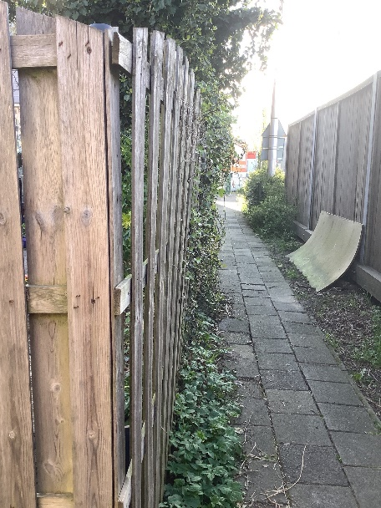
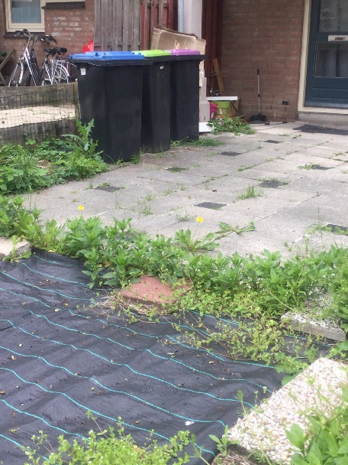
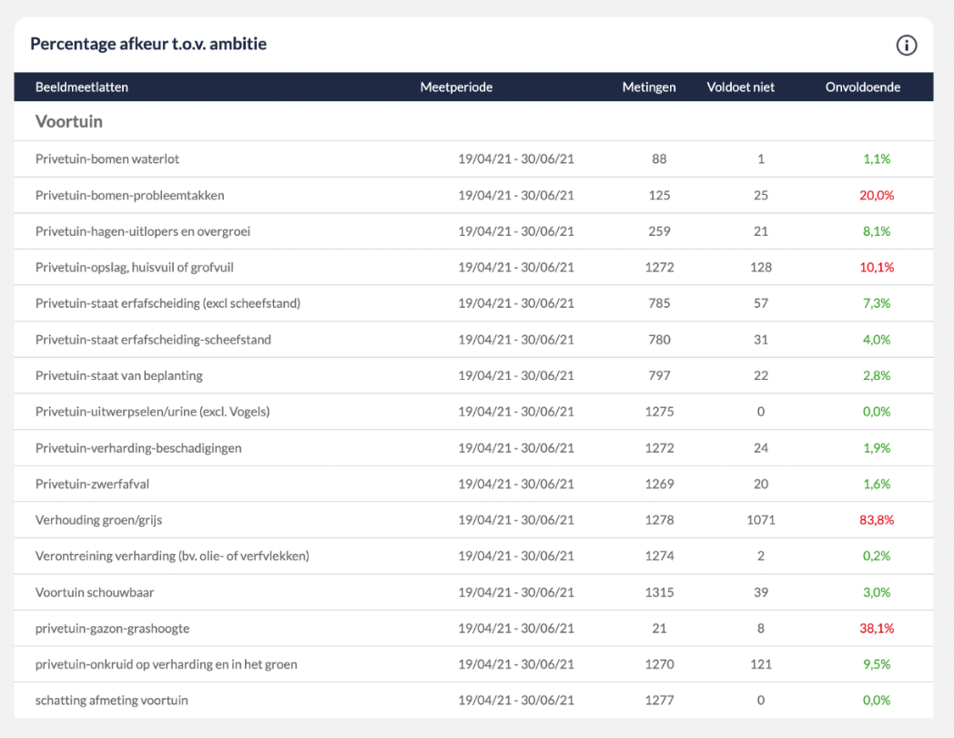
Inzichten / Rapportages

Slide 24
einde
Bedankt voor uw aandacht

Slide 25
Contact
Wil je meer weten?
Marloes van der Stroom
MvanderStroom@deleeuwvanputten.nl
Pieter Swarte
06 42 21 31 60
pieter@apptimize.nl
www.apptimizeplatform.nl
Marian Kunst
06 20 70 37 54
Marian.kunst@ifocus.nl
www.ifocus.nl

